Slide 1
儀表指針數字辨識 109-2 嵌入式影像 期中報告
指導老師 : 陳朝烈
目前成員：陳家豪、朱昱承、林芳平

Slide 2
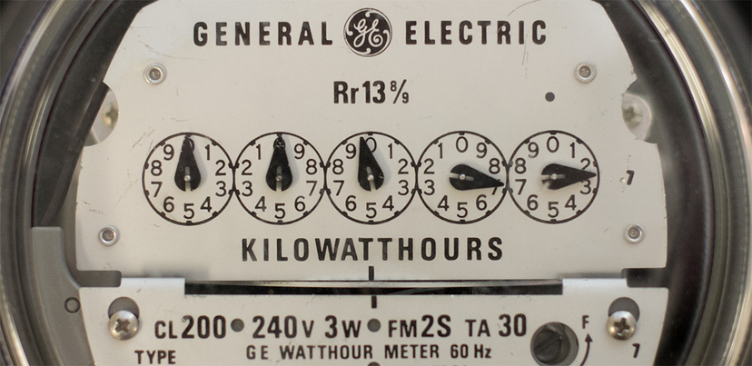
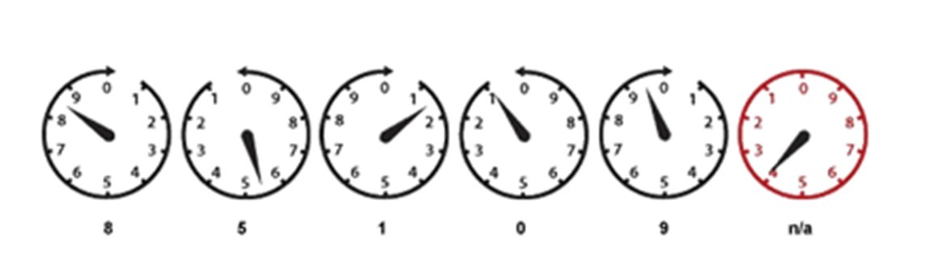
功能需求
辨識出儀表指針數字並輸出數位化資訊。

Slide 3
情境構想
傳統工廠存在老舊機器設備，儀器及儀表都沒有數位輸出，必須要靠人工來抄寫。但用人工抄寫有幾個缺點，包括費時費力、漏抄、錯抄、等現象。而且還要用人工輸入至系統內，會產生資訊時間落差及無法即時警示問題辨識儀表盤上指針數字。此外也可取代一些偏遠地區或高溫高壓高熱長時間惡劣工作環境的人工抄寫。
氣壓表

Slide 4
環境需求
硬體端:
樹莓派
USBCAM
--------------------------------------------------------------------------------------------------------------------------
軟體端:
Ubuntu(16.04)
Python、OpenCV
GUI (webserver)

Slide 5
需求
儀表檢測：主要是用物體偵測方法，來辨識攝影機影片圖框物體，以便後續處理。
數字分割：檢測到儀表後，利用OpenCV來做數字檢測分割，但要考慮各種儀表有各種特殊場景及干擾。
數字識別：分割出數字後，辨識指針位置及方向，識別出對應數字。

Slide 6
介面需求
WebServer介面需求:
攝影機直播
框出儀表位置
顯示儀表數值、數量
校正數值介面

Slide 7
設計 – 硬體架構圖
影像
樹莓派
數位輸出
Webserver

Slide 8
Breakdown 分析
儀表數字偵測
框出儀表位置
數字切割
指針角度檢測
訓練模型
(KNN)
Opencv介面
修正傾斜角度
數字辨識
區域切割
辨識正確度
框出位置
數值校正
指針位置辨識
顯示數值
影像前處理(樣本)

Slide 9
設計
霍夫圓轉換
抓取儀表
以圓心計算傾斜角度
高斯模糊
Canny邊緣檢測
數字切割
二值化
作為特徵
收集樣本
高斯模糊
Canny邊緣檢測
指針方向
角度切割
數字區域
判斷指針區域

Slide 10
設計
作為特徵
收集樣本
KNN訓練
辨識結果
Opencv GUI
結果錯誤

